Slide 1
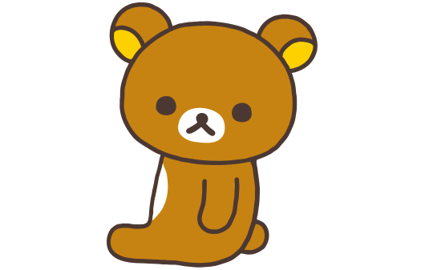
곰연시
김지현 노윤미 송유정

Slide 2

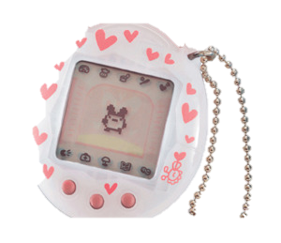
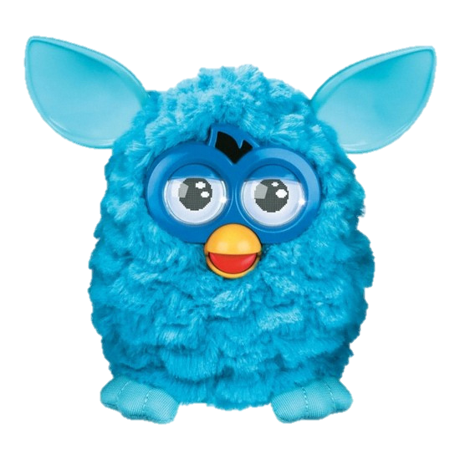
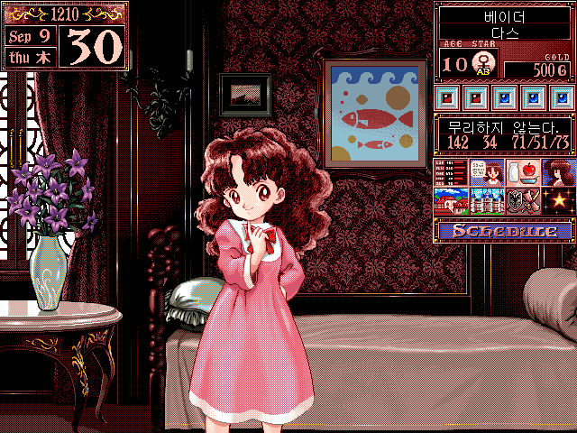

Motif

Slide 3
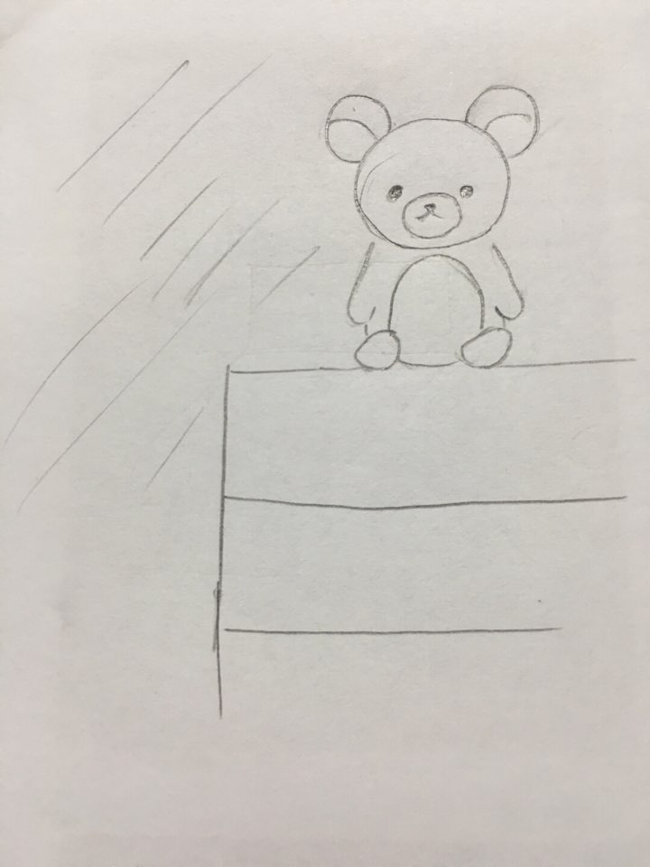
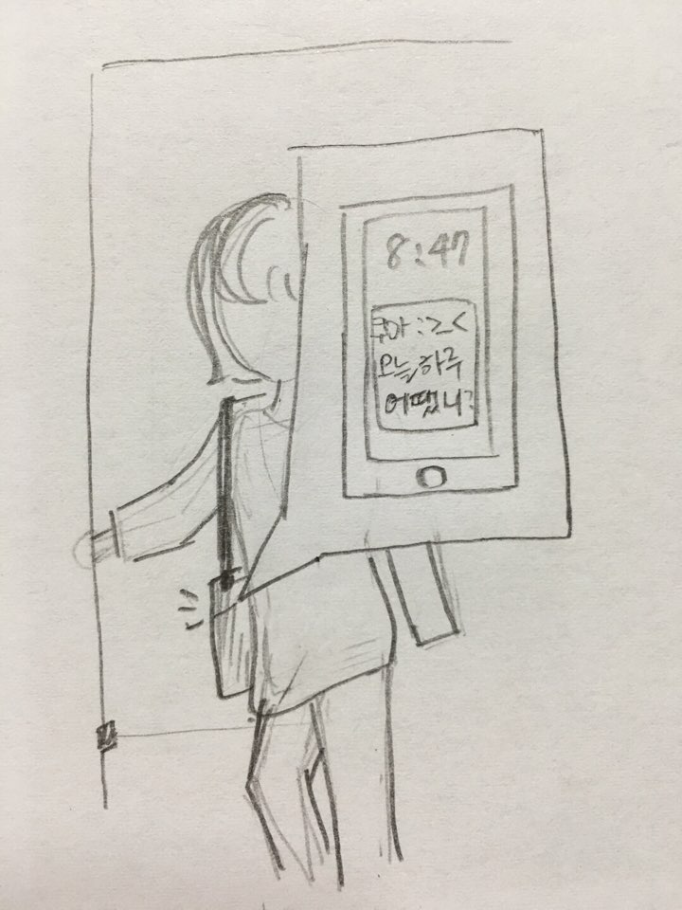
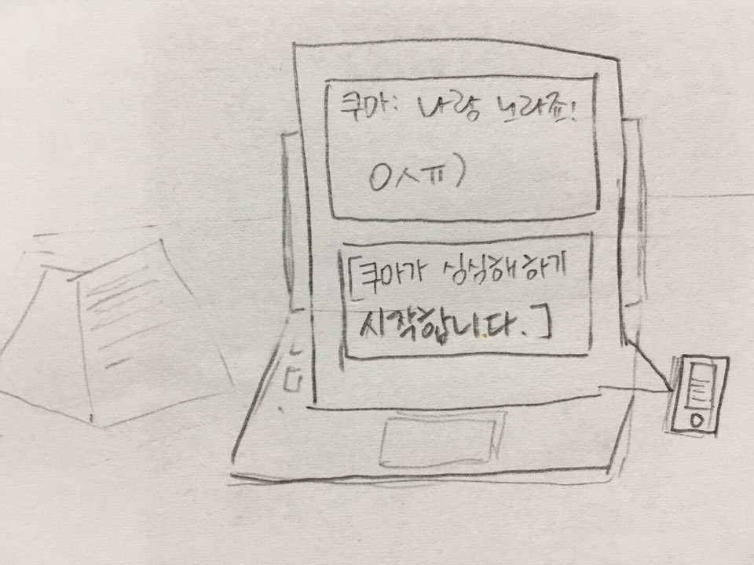
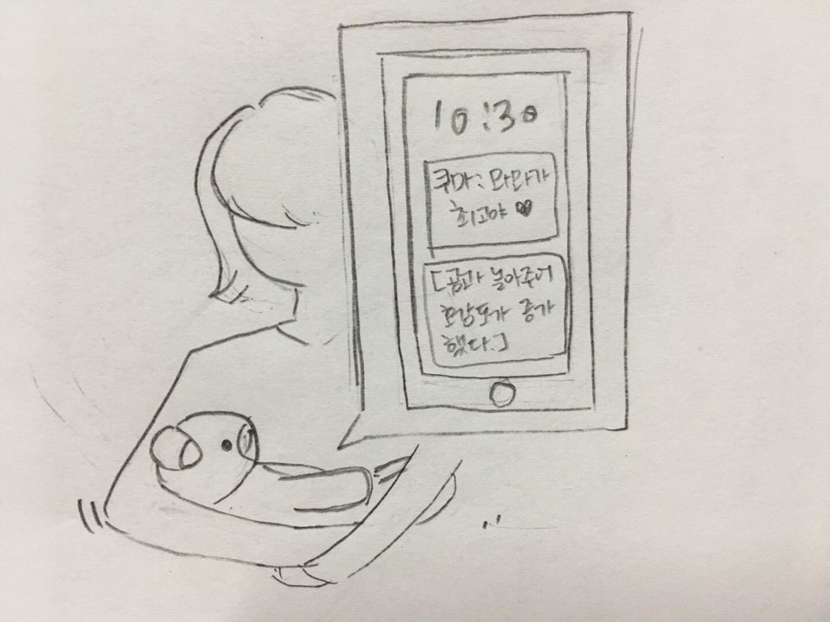
Story board

Slide 4


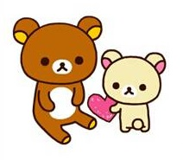
feature
대화하기 가까이있기
안기 귀가하기
방치하기 던지기
흔들기 깔아뭉개기
나쁜말하기
치유 애교
소심 츤데레
중2 연서복
짐승곰
애정도
성격
이벤트
생일, 쿠마 생일
1일(?)

Slide 5
Sensor&Tech.
인형
기울기 센서
가속도 센서
회전 센서
충돌 센서
공공 데이터
대화 & 상태 확인
웹앱 or 모바일앱

